Slide 1
GESTION DU STRESS

Slide 2

OBJECTIFS PEDAGOGIQUES
A l’issue de ce module, vous serez en mesure de :
Comprendre ce qu’est le stress et comment il fonctionne : quels sont les mécanismes
Repérer les symptômes du stress
Identifier les causes et les conséquences du stress
Développer sa stratégie anti-stress par les techniques concrètes
Mettre en place un plan d’action personnalisé
2

Slide 3

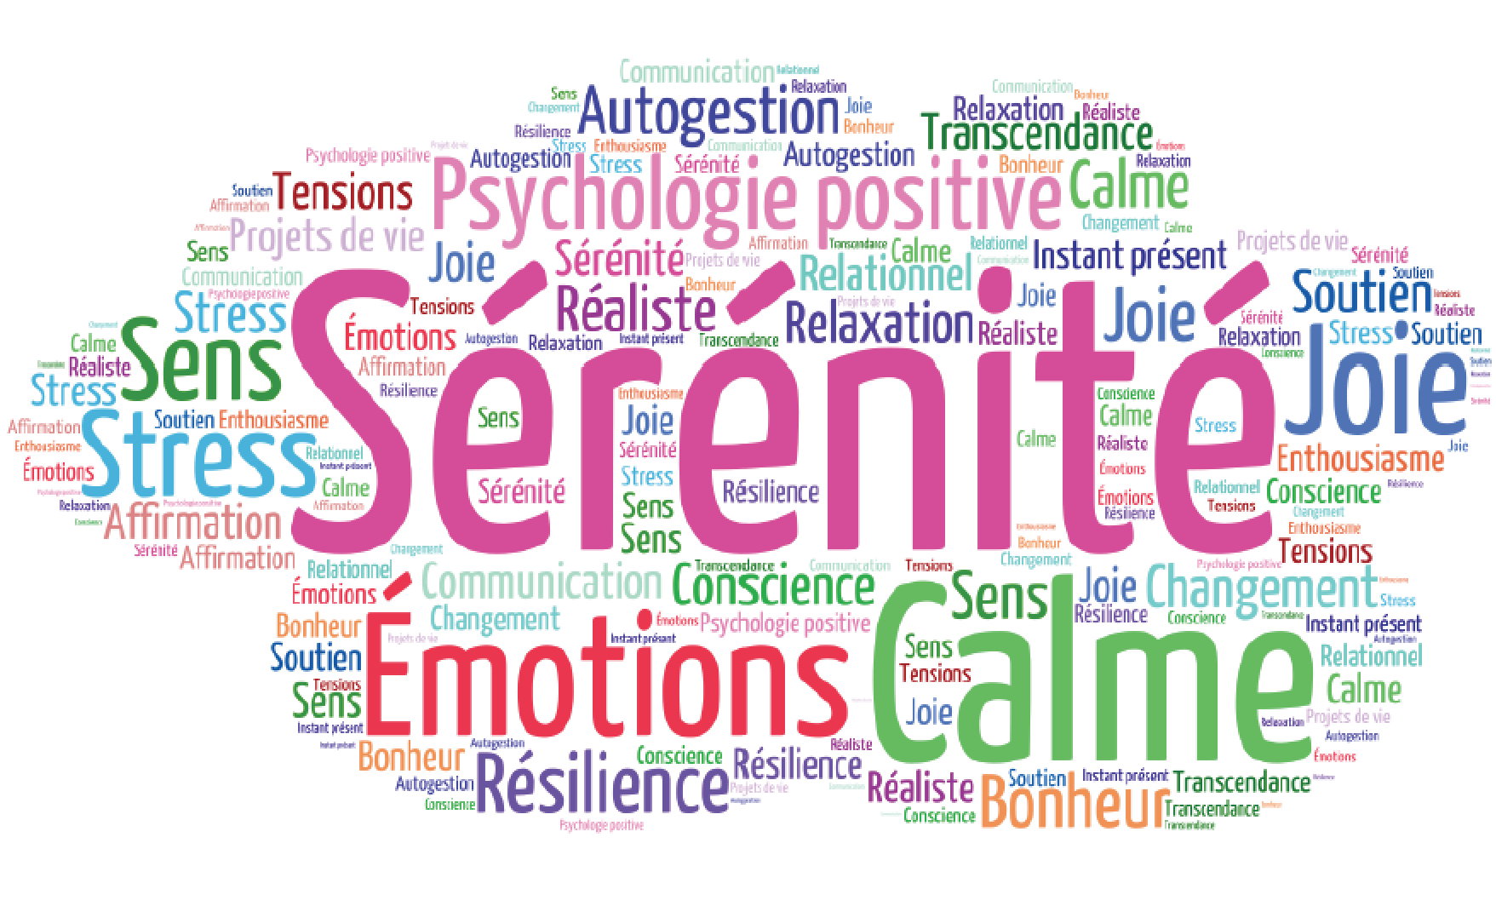
APPORTS ESSENTIELS
3
Connaitre les dysfonctionnement émotionnels
Connaitre des moyens concrets de gestion du stress
Comprendre ce qu’est le stress, ses mécanismes
Connaitre mon profil stress
Comprendre les effets du stress, les symptômes, les risques

Slide 4

Le stress
Qu’est-ce que le stress?

Slide 5

Le stress
Le stress est un phénomène d’adaptation du corps face à une situation.

Slide 6
Les deux types de stress
Stress aigu
Stress chronique

Slide 7
Stress aigu, stress chronique
Stress aigu (ou ponctuel) : réactions de votre organisme quand vous faites face à une demande, une menace ou un enjeu ponctuel.
Stress chronique : c’est une réponse de votre corps à une situation de stress qui s’installe dans le temps.
Tous les jours au travail, vous pouvez avoir l’impression que tout ce qui est demandé excède vos capacités à y faire face.
- Néfaste pour votre santé

Slide 8
Le stress
50% des problèmes de santé
60% des visites chez le médecin
75% des maladies cardiaques
8 médicaments prescrits sur 10
1/3 des employés affirment que le stress affecte leur travail
C’est la principale raison à l’absentéisme et à l’arrêt de travail courte/longue durée

Slide 9
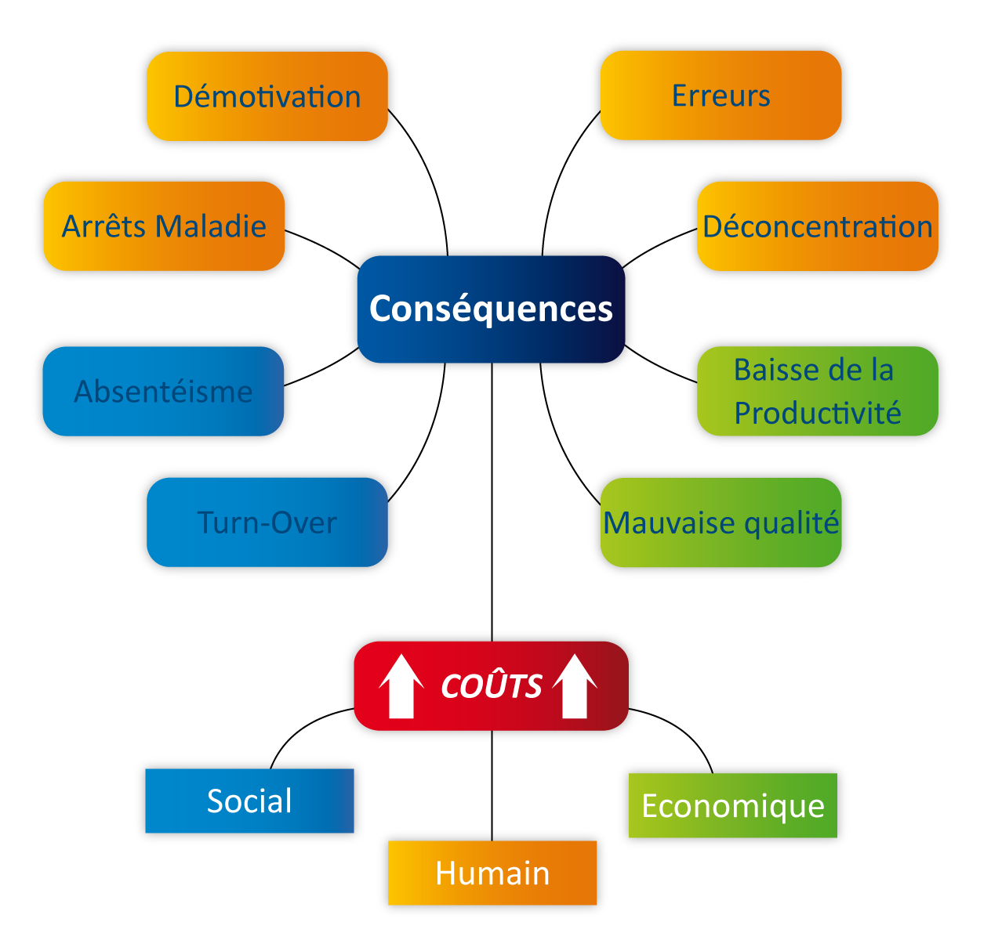

Slide 10
Etat de santé des travailleurs
25 à 30% ont un niveau élevé de stress
4 à 6% ont fait une dépression majeure
Indice global de dépression : 6 à 10%
Le niveau élevé de détresse psychologique tend à augmenter quand le revenu baisse
4 personnes sur 10 évaluent la plupart de leurs journées de travail comme assez ou extrêmement stressantes

Slide 11
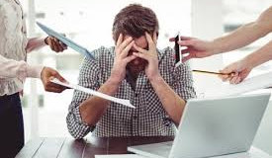
Comment le stress affecte –t-il votre travail?
Motivation
Créativité, innovation
Prise de décision
Erreurs
Communication
qualité

Slide 12

Comment le stress affecte –t-il votre travail? MOTIVATION
la pression peut générer du stress et une mauvaise santé réduisant considérablement vos capacités et motivations

Slide 13
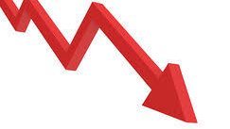

Le Stress affecte la créativité et l’innovation:
le stress POSITIFagit comme stimulant à court terme qui libère une énergie créative,
Lorsque les exigences sont fortes et le soutien faible, une réaction au stress se met en place et rend toute forme de créativité et innovation impossible à gérer sur le plan émotionnel
- Le niveau d’énergie chute,
- Votre pensée s’embrouille et se cristallise sur les problèmes

Slide 14
Comment le stress affecte –t-il votre travail? PRISE DE DECISION
Prise de décision : la réaction au stress vous amène à douter de vous-mêmes et affaiblit votre capacité à vous concentrer et /ou évaluer clairement la situation
Prise de décisions médiocres
Bloqué, prise de panique

Slide 15

Comment le stress affecte –t-il votre travail? ERREURS
plus vous êtes stressé, plus vous risquez de commettre des erreurs tant sur le plan intellectuel que pratique. Des erreurs à tous les niveaux peuvent conduire à des pertes de production, à des niveaux de qualité inacceptable, a des stratégies inadaptées.

Slide 16
Comment le stress affecte –t-il votre travail? COMMUNICATION
lorsque vous êtes stressé vous risquez de ne pas être en mesure de contrôler vos comportements vis-à-vis des autres et de céder à la précipitation.
C’est ce qui se produit quand vous êtes débordé et que vous faites des remarques désobligeantes à vos collègues ou à vos responsables.

Slide 17
Comment le stress affecte –t-il votre travail?
Qualités : le mélange de manque d’implication, de mauvaises décisions et de créativité bloquée induit par le stress conduit à la détérioration de la qualité à tous les niveaux.
- lourdes conséquences sur les chances de réussite organisationnelle

Slide 18
Test : stress au travail

Slide 19
Évaluer les situations déstabilisantes avec recul
Nous sommes programmés pour entrer rapidement en action face au danger. Lorsque nous sommes confrontés à une situation stressantes, notre cerveau va effectuer une recherche automatique d’expériences similaires
Ces pensées vont générer des sensations et des émotions positives ou négatives.
→ décrypter ce qui nous arrive de façon rationnelle, avec plus de recul

Slide 20
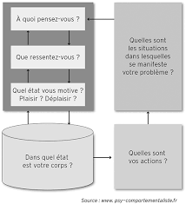
Évaluer les situations déstabilisantes avec recul

Slide 21
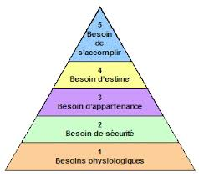
Identifier ses besoins
La satisfaction de nos besoins psychologiques conditionne notre équilibre émotionnel et notre motivation.
Insuffisamment nourris, ils se manifestent par des comportements inappropriés.

Slide 22
Types de personnalité | besoins
PROMOTEUR (recherche les sensations fortes et les résultats rapides) | Excitation
REBELLE (aime les interactions avec les autres et favorise une ambiance offrant un haut niveau de stimulation, peut faire plusieurs choses à la fois) | Contacts
EMPATHIQUE (veut être aimé pour lui-même et est heureux de faire partie d’une équipe chaleureuse) | Reconnaissance de la personne sensoriel
RÊVEUR ( cherche à s’isoler pour laisser libre cours à son imagination, besoin de son propre espace et de se retrouver seul régulièrement) | Solitude
TRAVAILLOMANE ( motivé par des objectifs clairs, et réalisations concrètes, besoins de délais précis et de projet à court, moyen et long terme) | Reconnaissance du travail structuration du temps
PERSÉVÉRANT ( apporte sa pierre à l’édifice, engagé dans des causes qu’il a à cœur, aime les débats d’idées) | Reconnaissance du travail Reconnaissance opinion

Slide 23
Stress…tension !
La tension s’oppose à nous et crée de la tension
est la réponse de notre corps au stress
est une réponse globale de notre corps au stress :
Physiologique
Émotif
Psychologique
social

Slide 24

STRESS?
Quelles sont les situations qui génèrent du stress chez vous?
Comment réagissez vous?
Les causes?
Les symptômes?
24

Slide 25
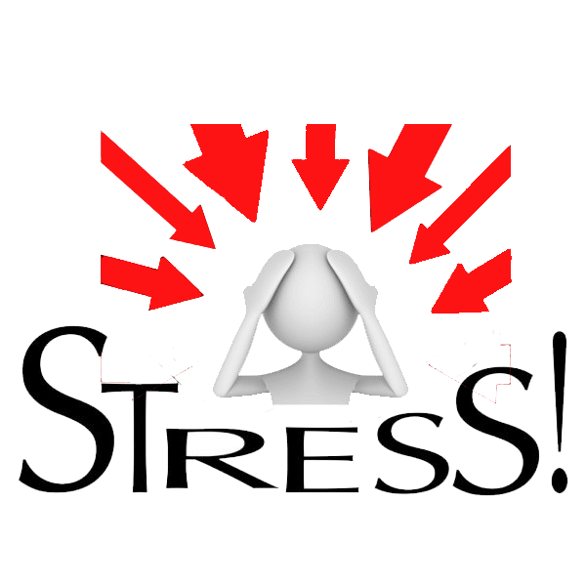
Situations qui génère du stress
Mot
Regard
Messages
Demandes
Dormir peu
Présence du chef à côté
Ton
Une remarque
Préparer son mariage
En général

Slide 26
STRESS
Quels effets positifs du stress?
Peut on éviter les zones de stress?
Quelles effets négatifs du stress?
26

Slide 27
LE STRESS …. C’EST-À-DIRE?
Quels sont les différents types de stress que vous connaissez ?
Le stress alternatif 
Le stress positif 
Le stress négatif 
2. A quoi sert le stress ?
Il ne sert à rien 
Il sert à mesurer l’état émotionnel 
Il sert à rétablir l’équilibre intérieur rompu par des demandes
extérieures 
Notes:
B et C
C

Slide 28
3. Quelles sont les conséquences du stress ?
Aucune incidence relationnelle 
Troubles fonctionnels (perte de l’attention, mémoire) 
Troubles anxieux et dépressifs 
Perte d’efficacité 
Meilleure efficacité et bonne santé 
Maladies organiques (digestif, cardiaque, pulmonaire) 
Maître de soi 
Burn out 
4. Quels sont les symptômes du burn out ?
Sensation de calme, de sérénité 
Ressentiment 
Conflits avec les autres, polémique, cynisme 
Isolement 
Découragement, perte d’espoir 
Anxiété et inquiétude non exprimée 
Manque d’écoute et d’empathie 
Ecoute active et empathie marquée 
Sensation d’impuissance et dévalorisation de soi 
Notes:
B C D F H
C D E F

Slide 29
5. Quels sont les stresseurs matériels et concrets de la vie courante ?
Aucun 
Le bruit 
Les transports 
Les problèmes d’argent 
Les problèmes de logement 
Les problèmes relationnels 
6. Quels sont les stresseurs relationnels les plus fréquents en dehors du travail ?
Les conflits familiaux et/ou avec les amis 
Les problèmes de voisinage 
Les problèmes commerciaux et associatifs 
Notes:
B C D E
A B C

Slide 30
7. Quels sont les stresseurs matériels et concrets professionnels ?
Le temps 
Le décalage entre le travail prescrit et le travail réel 
La pression hiérarchique 
L’inadaptation entre le poste et les attentes ou les compétences
personnelles 
L’incertitude de l’emploi 
Les prises de décision 
Les résolutions de problèmes 
8. Quels sont les stresseurs relationnels professionnels les plus fréquents ?
La pression hiérarchique 
Le manque de reconnaissance 
Les conflits au travail avec les collègues et/ou les subalternes 
Les critiques négatives 
La reconnaissance des compétences 
La bonne communication 
Les difficultés de communication 
Notes:
A B D E F G
A C D G

Slide 31
9. Quels sont les Causes de stress au travail ?
La surcharge de travail 
La méconnaissance de procédures 
La sous-activité 
Le harcèlement 
L’indifférence, la mise à l’écart dans le même service 
La bonne gestion de carrière 
L’ambiance conviviale 
Les critiques justifiées 
L’environnement de travail bruyant 
Les primes, les récompenses 
La délocalisation 
Les résultats (objectifs) demandés 
10. Comment oser « Dire non » ?
Je dis non à la personne et à la demande 
Je dis oui à la personne et non à la demande 
Je dis non à la personne et oui à la demande 
Je dis oui à la personne et oui à la demande (état soumis) 
Notes:
9 A B C D E I K L
10 B

Slide 32
11. Comment réagir face à une critique justifiée ?
Rester stable physiquement 
Respirer vite et réagir 
S’insurger face à la critique de l’autre 
Remercier l’autre d’évoquer le sujet 
Identifier le problème 
S’enfermer sur soi-même 
Proposer ou solliciter une solution 
Reformuler la solution et vérifier l’adhésion de l’interlocuteur 
Critiquer l’interlocuteur à votre tour 
Notes:
11 A D E G H

Slide 33
12. Comment réagir face à une critique injustifiée ?
Ne pas écouter 
Se braquer 
Se maîtriser et écouter attentivement 
Reformuler 
Demander à énoncer des faits 
Donner son ressenti 
Apporter une solution 
Entrer en conflit 
13. Comment développer sa stratégie anti-stress ?
Définir son objectif 
Laisser le temps de faire son œuvre 
Déterminer les moyens nécessaires à la réalisation de l’objectif
préalablement défini 
d. Décliner les répercussions de la réalisation de son objectif
sur son équilibre actuel 
e. Indiquer les conséquences négatives 
f. Enoncer les principales actions à entreprendre 
g. Préciser le mode opératoire 
h. Ne plus penser à l’objectif et faire le vide 
i. Se fixer un temps de réalisation de l’objectif 
Notes:
12 C D E G
13 A C D F G I

Slide 34
14. Comment anticiper, gérer et canaliser son stress?
Ne pas respecter son temps de sommeil 
Respecter son temps de sommeil 
Avoir une hygiène de vie saine 
Ne pas s’occuper de soi 
S’accorder du temps pour soi 
Travailler sa respiration 
Notes:
14 B C E F

Slide 35
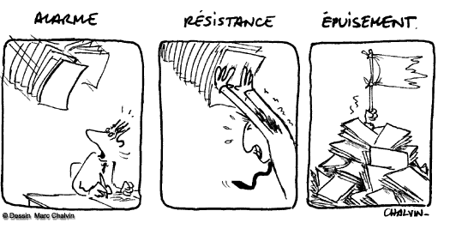
Réaction au stress : plusieurs phases
Evolution dans le temps…
Chacun s’adapte…
35

Slide 36
1ère phase du «syndrome général d’adaptation » ALERTE
1er temps : Stimulation importante => CHOC :
le cœur bat plus vite
le tonus musculaire diminue
la tension artérielle tombe
la personne se sent en général sidérée
2ème temps => mise en route des mécanismes de défense et adaptation au traumatisme :
la tension artérielle s’élève
les muscles se contractent
la personne est plus apte à faire face
3ème temps: si stimulation moins importante => réaction moindre :
une vigilance accrue
une capacité d’attention et de mémorisation plus grande
une meilleure adaptation à la situation
36

Slide 37
2ère phase du «syndrome général d’adaptation » RESISTANCE
Si le stresseur perdure…
=> L’état d’alerte devient permanent
=> Mise sous tension permanente
= la période de résistance…
37

Slide 38
3ère phase du «syndrome général d’adaptation » EPUISEMENT
Si le stresseur perdure…
L’organisme n’a plus les moyens de s’adapter
Il s’épuise
38

Slide 39
SYMPTOMES DU STRESS?
Quels sont les signes visibles du stress?
Pour vous?
Pour les autres?
39

Slide 40
Symptômes du stress
Symptômes physiques
Douleurs (coliques, maux de tête, douleurs musculaires, etc.), troubles du sommeil, de l’appétit et de la digestion, sensations d’essoufflement ou d’oppression, sueurs, etc.
Sensibilité et nervosité accrues, crises de larmes ou de nerfs, angoisse, excitation, tristesse, sensation de mal-être, etc.
Symptômes intellectuels
Perturbation de la concentration nécessaire à la tâche entraînant des erreurs et des oublis, difficultés à prendre des initiatives ou des décisions, etc.
Symptômes émotionnels
Symptômes comportementaux
Modification des conduites alimentaires, comportements violents et agressifs, isolement social (repli sur soi, difficultés à coopérer), etc

Slide 41

Syndromes du stress
Changement d’appétit
Consommation accrue d’alcool, drogues
Impatience ou irritation inhabituelle
Performance médiocre
Tendance à l’isolement
Maux de tête , indigestion, fatigue, insomnie
Absentéisme élevé
Problèmes de communication, conflits
Augmentation des discussions au sujet du stress et de la pression

Slide 42
Et vous face au stress?
Quel profil?
TEST
42

Slide 43
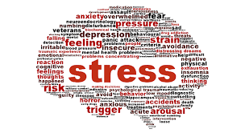
Pourquoi gérer le stress?
Le stress use
Le stress augmente l’incidence de maladie, de décès et de dépression
Le système immunitaire est attaqué
Il influence nos habitudes de vie

Slide 44
15 techniques de gestion du stress
Relaxation, méditation
Diminuer le café, l’alcool, les drogues, la cigarette
Faire du sport, demeurer actif
Décrocher, lâcher prise, contrôler ce qu’on peut seulement
Se fixer des objectifs réalistes qui vont nous satisfaire
Respirer
Prendre du recul
Prendre des pauses
Dédramatiser le situations
Chercher du soutien, de l’aide
Fixer ses limites, dire non
Accepter de faire des erreurs, l’imperfection
Dormir suffisamment
Accepter son environnement … ou partir!
Avoir du plaisir ; se faire plaisir

Slide 45
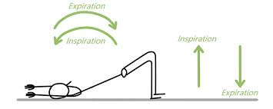
exercices

Slide 46

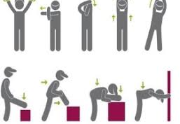
Les bons étirements à son poste de travail
S’étirer régulièrement pour éviter les douleurs et la fatigue musculaire
- libérer les tensions physiques et nerveuses
- Prévenir les troubles musculo-squelettiques
- évacuer le stress
- chasser la fatigue

Slide 47

Le pompage antistress des épaules
Le mouvement de pompages des épaules
- détendre les épaules
- libérer les tensions
- stimuler la respiration
- évacuer la pression, les peurs, les contrariétés.
- renforcer la détermination.

Slide 48
La cohérence cardiaque
Diminuer le stress
Augmenter l’énergie et la résilience
Réduire les maladies cardiaques et renforcer le système immunitaire
Inspirez par le nez 5sec
Soufflez pendant 5 sec
Recommencez cette alternance 18 à 30 fois
Pratiquez cet exercice 3 fois par jour

Slide 49
Sophro déplacement du négatif
Évacuer les tensions durablement par la tension/détente musculaire
Contraction musculaire
Relâchement musculaire
Détente et ressentis
Il consiste à extérioriser les sensations désagréables, physiques ou mentales, en les expulsant par le souffle après une contraction musculaire. La tension provoqué par le stress est supprimée, le stress est évacué.
Notes:
Installer sur une chaise, fermer les yeux, scanner votre corps et localiser les zones douloureuses, inspirer en gonflant le ventre et relâcher vos muscles en expirant fortement. Concentrez vous sur votre tête et ainsi de suite sur face membres du corps

Slide 50
Désamorcer les pensées automatiques
Changer son humeur en changeant sa manière de penser
Émotion négative
Identifier les pensées ayant déclenché l’émotion négative
réévaluation
Faire le tri entre réalité objective et distorsion de la réalité
Identifier
Pensée réaliste
Emotion gérable
Trouver l’antidote, le libérateur de pensée
Pensée piège

Slide 51
Les pièges de pensée +/- | Les conséquences émotionnelles | Suggestions de libérateurs +/+
Il ne faut pas… | Inquiétude, contrariété | C’est toi qui décides!
Tu ne devrais pas… | Pression, rigidité | Qui commande?
Tu te rends ridicule | Peur du ridicule | Vraiment ? Tu es ok
Que vont-ils penser? | Anxiété, timidité | Tu ne sais pas !
On te regarde | Vulnérabilité, persécution | Et alors?
Ils se seront pas contents | Peur de ne as être à la hauteur | Pourquoi?
Tu ne peux pas | Incapacité, défaite | Tu peux essayer !
C’est trop tard | Frustration | Ce n’est pas la fin du monde
Que va-t-il arriver? | Peur de l’inconnu | Garde de l’esprit ouvert
Tu commets une erreur | Regret , mécontentement | La prochaine fois tu sauras
Que faire? | Nervosité, appréhension | Gère tes priorités
Tu es nul | Déception , inaptitude | Tu es bon

Slide 52

ON PASSE A L’ACTION!
Pour gérer les émotions et le stress rien de tel que:
Avoir confiance en soi
Communiquer
Éviter les écueils
Respirer, visualiser
Jouer!

Slide 53
Le stress et la confiance en soi
De ses
émotions
De ses
croyances
De ses
expériences
De sa
créativité
Tenir compte
53

Slide 54
apprendre à se connaitre
L’image de soi est le résultat d’une somme d’expérience.
comportement
nos expériences
et les conclusions que nous en avons tirées
Développer une meilleure image de soi développer de nouveaux comportements
54
Notes:
Reconnaître ses points forts et savoir agir sur ses points faibles pour faire évoluer ses comportements
Vous avez comme tout le monde des qualités, mais aussi des défauts !
L’objectif est de les reconnaître et de les accepter
L’image de soi est le résultat d’une somme d’expérience.
Ces expériences nous ont amenés à nous présenter d’une certaine façon, à nous voir d’une certaine façon!
Notre comportement variera de nos expériences et de nos conclusions que nous en avons tirées
Faire parler ou écrire les stagiaires « dossier »

Slide 55
Muscler votre confiance en vous !
Listez savoir faire/être
Pratiquez l’humour
Notez tout ce que vous avez fait de bien
Mettez vous en valeur
Faites vous plaisir
Fixez vous un objectif
Allez vers les autres
55

Slide 56

ATELIER
MUSCLER VOTRE CONFIANCE EN VOUS !
Lister ce qui pourrait impacter votre confiance en vous
Plutôt défavorables
Plutôt favorables
56
Notes:
Mauvaise ambiance
Dégradation de l’image de soi
Baisse la réserve de la confiance en soi
Ex:
Se comparer aux autres
Médisances envers les autres
Écouter les petites voix négatives
Ne pas prendre soin de soi
Rien décider
Absences de compliments
Favoriser le conflit
Les blessures, injustices, ect…
Médisances envers les autres
Se détester
Un moi solide
L’acceptation des différences
Une meilleure ambiance
Ex:
choisir sa vie
Être capable de dépasser les événements Douloureux de la vie
Recevoir l’amour des autres
Satisfaire ses besoins
À l’écoute de son corps
S’encourager et écouter les petites voix positives sur soi
S’apprécier, se complimenter
Visionner des films positifs sur soi

Slide 57
ATELIER
MUSCLER VOTRE CONFIANCE EN VOUS !
auto diagnostique « estime de soi »
57
Notes:
Mauvaise ambiance
Dégradation de l’image de soi
Baisse la réserve de la confiance en soi
Ex:
Se comparer aux autres
Médisances envers les autres
Écouter les petites voix négatives
Ne pas prendre soin de soi
Rien décider
Absences de compliments
Favoriser le conflit
Les blessures, injustices, ect…
Médisances envers les autres
Se détester
Un moi solide
L’acceptation des différences
Une meilleure ambiance
Ex:
choisir sa vie
Être capable de dépasser les événements Douloureux de la vie
Recevoir l’amour des autres
Satisfaire ses besoins
À l’écoute de son corps
S’encourager et écouter les petites voix positives sur soi
S’apprécier, se complimenter
Visionner des films positifs sur soi

Slide 58
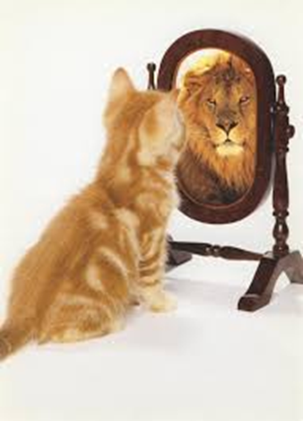
ATELIER
TEST CONCEPTION DE SOI
Ce que les autres me reconnaissent comme qualité
Ce que je me reconnais comme qualité
58
Notes:
Test : identification des concepts de soi
Les stagiaires

Slide 59
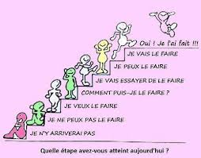
ATELIER
SE FIXER UN OBJECTIF
59
Notes:
Les stagiaires réfléchissent à un objectif réalisable (6mois)

Slide 60
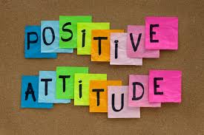
ATELIER
DES ACTIONS POSITIVES POUR VOUS!
En buvant votre café
vous repensez à une situation très agréable vécu la veille
60
Notes:
En buvant votre café vous repensez à une situation agréable de la veille
mettre une musique dynamisante’ le matin en partant travailler
Se remémorer une réussite
Se rapprocher d'une personne très positive

Slide 61

LA COMMUNICATION AU SERVICE DE MES EMOTIONS ET DE MON STRESS
ASSERTIVITE
Questions : mes attitudes assertives ou non?
61
Notes:
Passif - / -
Agressif + / -
Soumis - / +
Assertif + / +

Slide 62
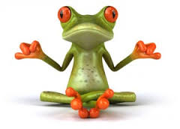
ATELIER
UN MOMENT DE DETENTE ENTRE NOUS…
62
Notes:
Allongés au sol
Visualisation d’un endroit « cocon » ressenti à 100% de tous les éléments
Respiration ventrale et abdominale

Slide 63
DEBRIEF DE VOTRE JOURNEE

